Slide 1

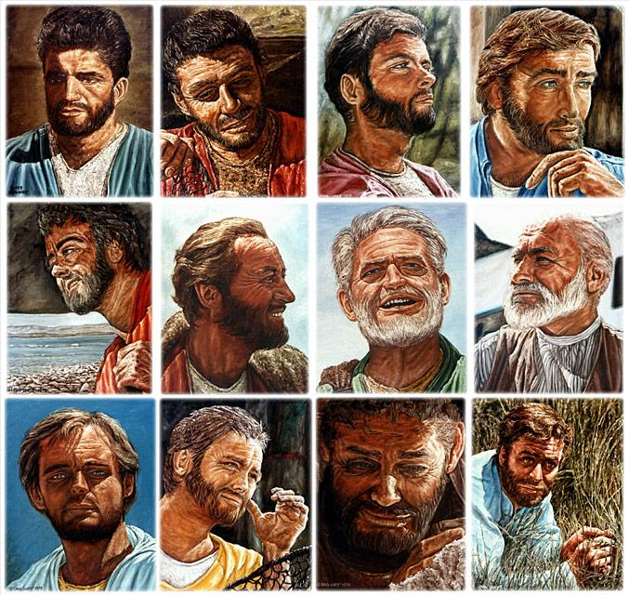

Studiul 11 pentru 14 iunie 2014
APOSTOLIIȘI LEGEA

Slide 2
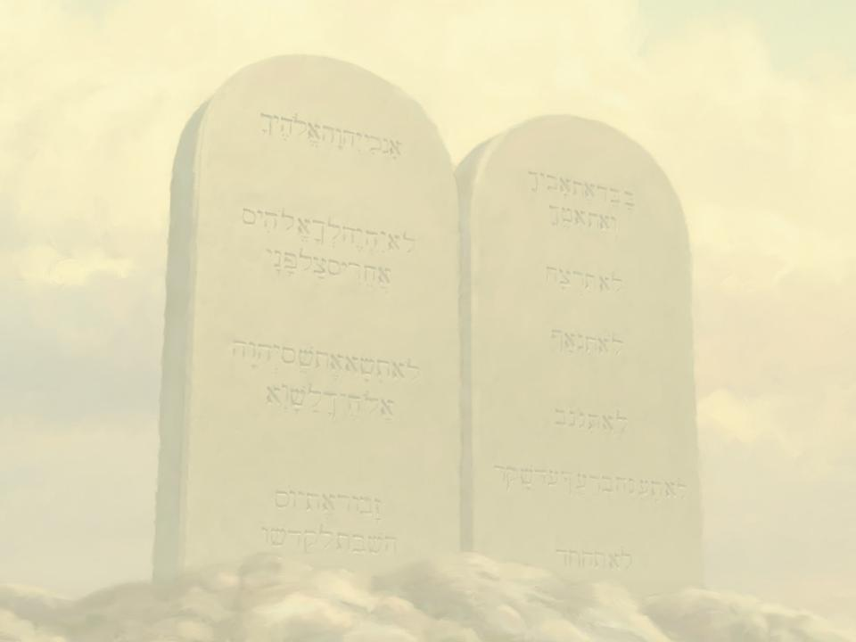
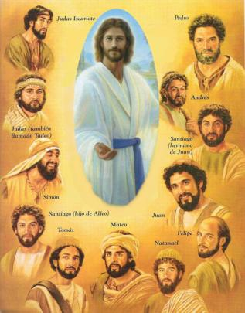
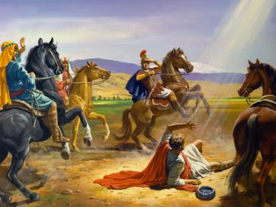
Petru și Ioan au trăit împreună cu Isus timp de 3 ani și jumătate. Au auzit învățăturile Lui. Atunci de ce nu ne-au spus nimic cu privire la anularea Legii celor 10 porunci? Dacă într-adevăr cele 10 porunci ar fi fost anulate, acest fapt ar fi fost prea semnificativ pentru a fi lăsat deoparte.
Iacov și Iuda erau frații lui Isus. Au locuit împreună cu El în copilărie și în tinerețe. L-au urmat în slujire. Au crezut în El atunci când a murit pe cruce și apoi a înviat. Atunci de ce nu ne-au învățat și pe noi că trebuie să păzim duminica în cinstea învierii Sale, și nu Sabatul “iudaic” ?
Lui Pavel I s-a descoperit Isus, atât în drumul lui spre Damasc, cât și pe parcursul celor 3 ani pe care i-a petrecut în Arabia. Atunci când citim scrierile sale, uneori se pare că legea a fost anulată, alteori este evident că nu a fost anulată. Cum să înțelegem?
Nu se vorbește nicăieri despre vreo schimbare a legii, tocmai pentru Isus nu a făcut nici o schimbare. Niciodată nu a avut intenția de a anula cele 10 porunci, și niciodată nu ne-a cerut să sărbătorim ziua învierii Sale.

Slide 3
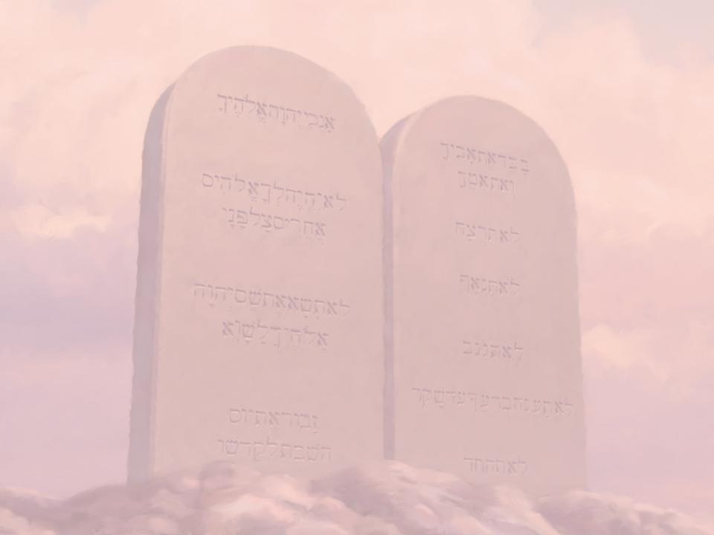
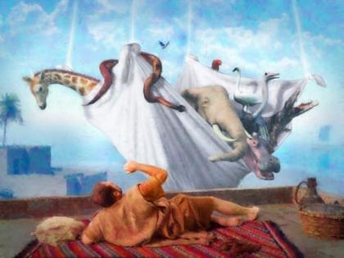
PETRU ȘI LEGEA
„Nicidecum, Doamne”, a răspuns Petru. „Căci niciodată n-am mâncat ceva spurcat sau necurat.” (Fapte 10,14)
Dacă Isus ar fi anulat Legea, atunci de ce Petru n-a avut voie să mănânce animale necurate?
Petru a refuzat să încalce una dintre poruncile secundare ale legii. Ce s-ar fi întâmplat dacă i s-ar fi cerut să încalce vreo poruncă dintre cele 10 (Legea principală)?
What did Peter teach about the law?
1 Petru 2:11-12.
și să păzim “poruncile Domnului ” (deja am discutat despre aceasta într-un studiu anterior)
Petru ne îndeamnă să ascultăm de Vechiul Testament, de învățăturile date prin “sfinții profeți” (se face aluzie la poruncile a 2-a și a 4-a)
2 Petru 3:2.
și să trăiască o viață de fapte bune (ceea ce înseamnă să asculte de lege)
El îi sfătuia pe credincioși să se lupte cu “poftele firii pământești” (poruncile a7-a și a 10-a)

Slide 4
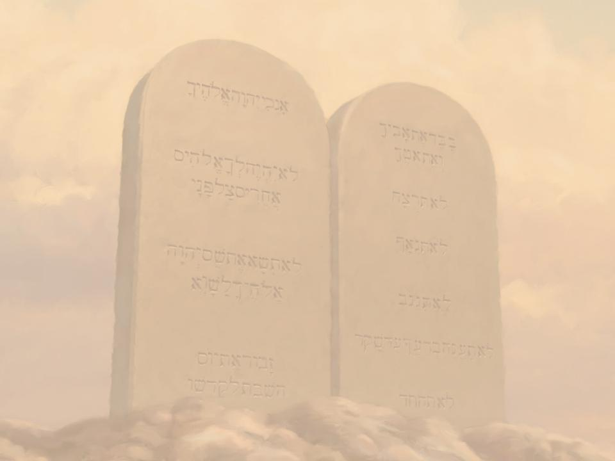
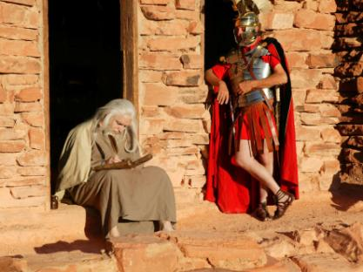

IOAN ȘI LEGEA
“Şi prin aceasta ştim că Îl cunoaştem, dacă păzim poruncile Lui.”
(1 Ioan 2:3)
Ioan a scris despre cele 10 Porunci și ne-a îndemnat la fapte bune în cele 5 cărți ale sale.
Ioan afirmă că dragostea este împlinirea Legii.
“Dacă păziţi poruncile Mele, veţi rămâne în dragostea Mea, după cum şi Eu am păzit poruncile Tatălui Meu şi rămân în dragostea Lui.” (Ioan 15:10)
“Cunoaştem că iubim pe copiii lui Dumnezeu prin aceea că iubim pe Dumnezeu şi păzim poruncile Lui.” (1 Ioan 5:2)
“Şi dragostea stă în vieţuirea după poruncile Lui. Aceasta este porunca în care trebuie să umblaţi, după cum aţi auzit de la început.” (2 Ioan 1:6)

Slide 5
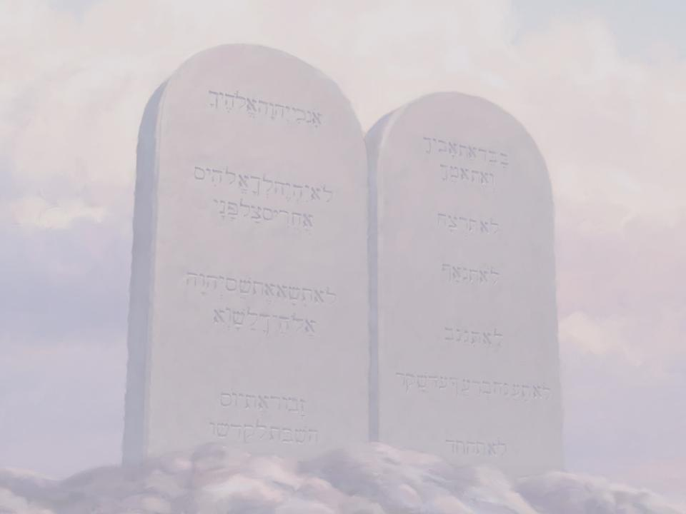
“Comiterea unui păcat cu bună știință va reduce la tăcere vocea Duhului Sfânt și îl va separa pe păcătos de Dumnezzeu. <<Păcatul e încălcarea legii>>. Și oricine păcătuiește (calcă legea) nu L-a văzut, nici nu L-a cunoscut. (1 Ioan 3:6). Deși Ioan în epistolele sale pune accentul atât de clar pe dragoste, el totuși nu ezită să descopere adevăratul caracter al acelei categorii de oamnei care pretinde că e credincioasă în timp trăiește încălcând Legea lui Dumnezeu. Cine zice: „Îl cunosc”, şi nu păzeşte poruncile Lui, este un mincinos, şi adevărul nu este în el. Dar cine păzeşte Cuvântul Lui, în el dragostea lui Dumnezeu a ajuns desăvârşită; prin aceasta ştim că suntem în El.(cap. 2:4, 5). Acesta este un test (faptele) al mărturiei oricărui om (vorbele).”
E.G.W.

Slide 6
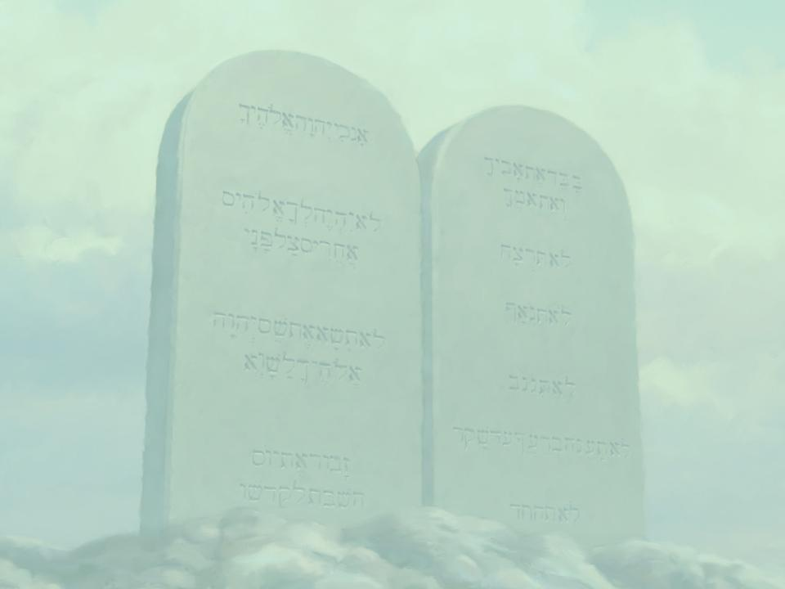
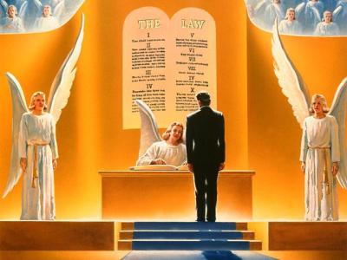
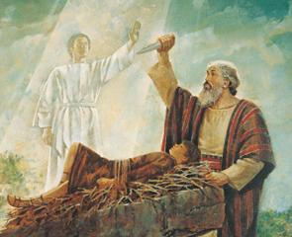
IACOV ȘI LEGEA
“Căci, cine păzeşte toată Legea, şi greşeşte într-o singură poruncă, se face vinovat de toate. Căci, Cel ce a zis: „Să nu preacurveşti”, a zis şi: „Să nu ucizi”. Acum, dacă nu preacurveşti, dar ucizi, te faci călcător al Legii.” (Iacov 2:10-11)
Cu siguranță, Iacov nici nu se gândea aici că cele 10 Porunci ar fi fost anulate.
Din contră, Iacov credea că vom fi judecați pe baza celor 10 porunci; el o numește “legea slobozeniei” (Iacov 2:12)
El afirmă că credința trebuie să se împletească cu faptele.(păzirea poruncilor)
“Vrei, dar, să înţelegi, om nesocotit, că credinţa fără fapte este zadarnică? (Iacov 2:20)

Slide 7
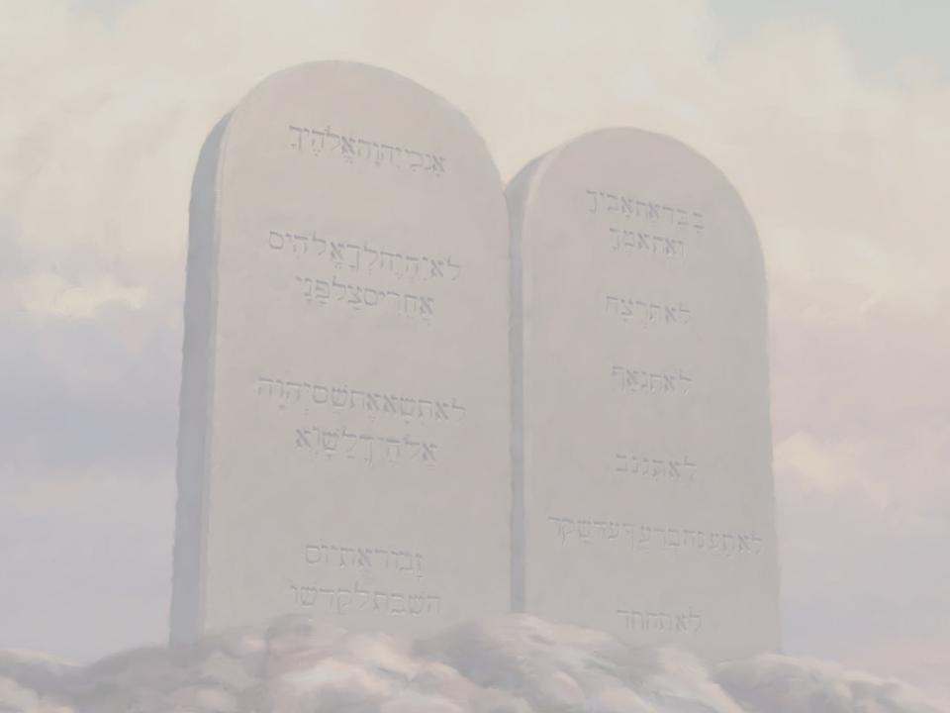
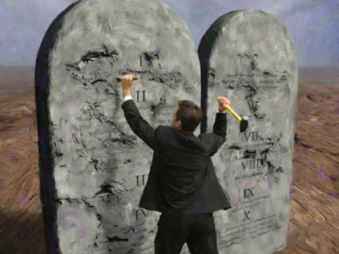
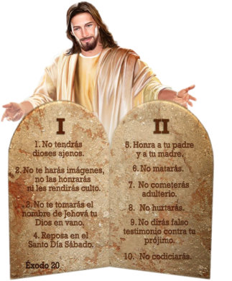
IUDA ȘI LEGEA
“Căci s-au strecurat printre voi unii oameni, scrişi demult pentru osânda aceasta, oameni neevlavioşi, care schimbă în desfrânare harul Dumnezeului nostru şi tăgăduiesc pe singurul nostru Stăpân şi Domn, Isus Hristos.” (Iuda 1:4)
Cum poate fi preschimbat harul lui Dumnezeu în imoralitate?
Învățătura că acelor oameni care sunt sub har nu li se mai cere să respecte legea, poate conduce la aceasta.
Iuda așează această învățătură pe aceeași treaptă cu negarea lui Dumnezeu și a lui Isus Hristos.
Iuda nu a scris despre Lege sau despre porunci, ci epistola lui are ca subiect principal credința în Dumnezeu și consecințele călcării Legii Sale.

Slide 8
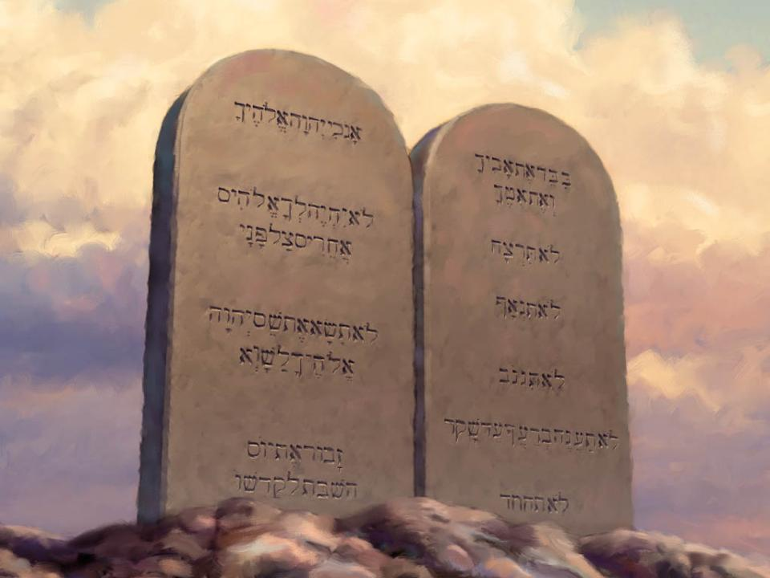
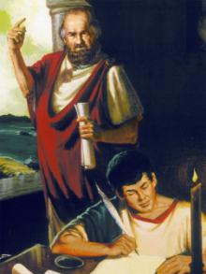
PAVEL ȘI LEGEA
Ce învață Pavel: că Legea a fost anulată sau că este încă în vigoare?
Legea anulată
“Pentru că noi credem că omul este socotit neprihănit prin credinţă, fără faptele Legii.” (Romani 3:28)
“Căci păcatul nu va mai stăpâni asupra voastră, pentru că nu sunteţi sub Lege, ci sub har.” (Romani 6:14)
Legea în vigoare
“Deci prin credinţă desfiinţăm noi Legea? Nicidecum. Dimpotrivă, noi întărim Legea.” (Romani 3:31)
“Ce urmează de aici? Să păcătuim pentru că nu mai suntem sub Lege, ci sub har? Nicidecum.” (Romani 6:15)
“Astfel, Legea ne-a fost un îndrumător spre Hristos, ca să fim socotiţi neprihăniţi prin credinţă. După ce a venit credinţa, nu mai suntem sub îndrumătorul acesta.”
(Galateni 3:24-25)
“Atunci oare Legea este împotriva făgăduinţelor lui Dumnezeu? Nicidecum! Dacă s-ar fi dat o Lege care să poată da viaţa, într-adevăr, neprihănirea ar veni din Lege.” (Galateni 3:21)
Era Pavel nesigur de rolul Legii? Sau noi înțelegem greșit cuvintele lui?

Slide 9
PAVEL ȘI LEGEA
Pentru acei care nu înțeleg subiectul îndreptățirii prin credință, li se pare că Pavel se contrazice singur. El însuși afirmă că creștinul nu este sub lege; cu toate acestea este obligat să asculte de lege. Problema devine limpede dacă ne amintim că Dumnezeu pretinde neprihănirea de la toți cei care intră cu El în legamânt. Standardul neprihănirii este Legea Sa. Totuși, atunci când oamenii se compară cu Legea lui Dumnezeu, ei vor fi mereu condamnați de ea. Dacă Legea ar reprezenta mijlocul de mântuire, atunci nimeni nu ar avea vreo speranță a vieții veșnice. Speranța creștinilor se găsește nu în Lege, ci în Isus Hristos, care nu doar că a păzit Legea într-un mod perfect, dar prin puterea nemărginită a lui Dumnezeu ne permite și nouă să împărtășim neprihănirea Sa (Rom. 8:3, 4). Creștinul poate de acum înainte să păstreze Legea lui Dumnezeu având conștiința liberă pentru că Isus a luat asupra Sa condamnerea Legii (Rom. 7:25–8:2). Harul care vine prin Isus Hristos nu ne eliberează de Lege ci mai degrabă ne constrânge să o păzim.
Keith Augustus Borton (Sabbath School Quarterly, June 8 2014)

Slide 10

“Pavel înălțase întotdeauna Legea divină. El arătase că în Lege nu era nici o putere de a salva pe oameni de sub pedeapsa neascultării. Făcătorii de rele trebuia să se pocăiască de păcatele lor și să se umilească înaintea lui Dumnezeu, a Cărui dreaptă mânie ei și-o atrăseseră prin călcarea Legii Sale; de asemenea trebuia să dovedeasccă credință în sângele lui Hristos ca fiind singurul mijloc de iertare. Fiul lui Dumnezeu murise ca jertfă pentru ei și se înălțase la ceruri pentru a sta înaintea Tatălui sa Apărător al lor. Prin pocăință și credință ei puteau să fie eliberați de pedeapsa păcatului și prin harul lui Hristos puteau fi făcuți în stare ca de atunci înainte să asculte de Legea lui Dumnezeu.”
E.G.W. (Faptele Apostolilor, cp. 37, pg. 393)

